Slide 1
CAFÉ APPLICATION

Slide 2




จุดประสงค์
เนื่องจากในปัจจุบันนี้ได้มีเทคโนโลยีต่างๆเข้ามามากมาย ที่สามารถอำนวยความสะดวกในชีวิตประจำวันเราได้ ทั้งการคมนาคมและต่างๆ ดังนั้นเราจึงนำเสนอแอป café app ซึ่งจะทำให้เราประหยัดเวลาในการเดินทาง และสามารถสั่งอาหารผ่านแอปพลิเคชั่นนี้ได้

Slide 3
หลักการทำงาน
เราจะรันโปรแกรมโดยใช้ php artisan serve จากนั้นให้ไปหน้า 127.0.0.1:8000/home
พอถึงหน้าแรกจะให้เรา Login
จากนั้นกะเป็นหน้าสั่งเมนูแล้วก็เลือกไปที่ตะกร้าสินค้า

Slide 4
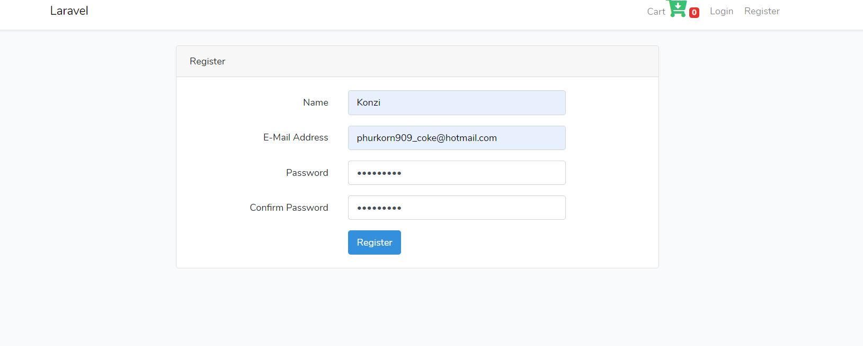
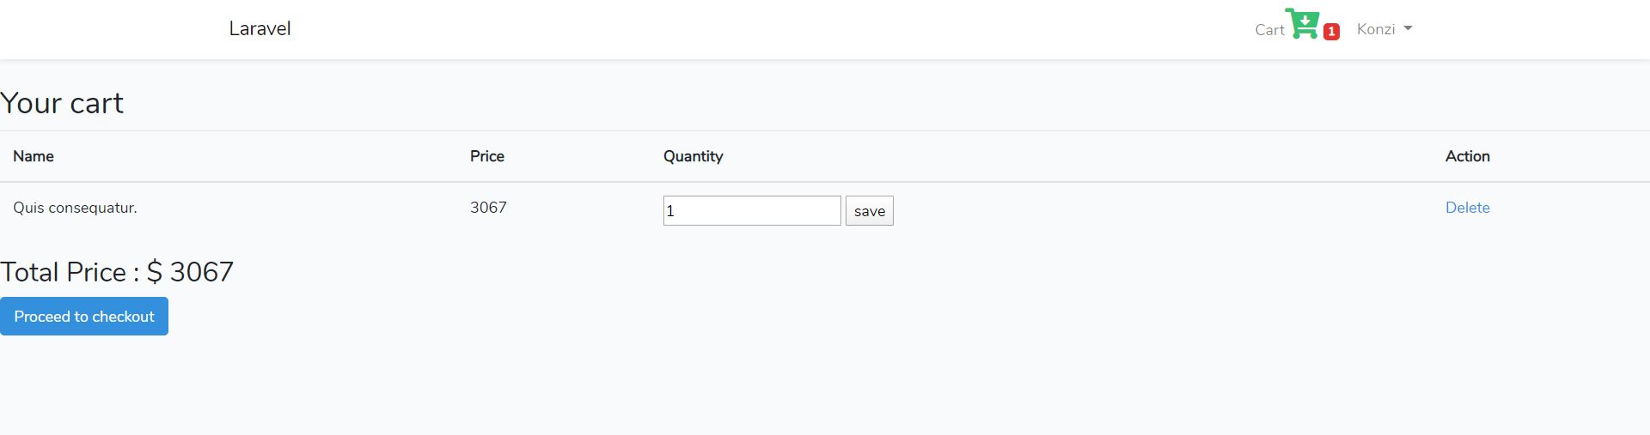
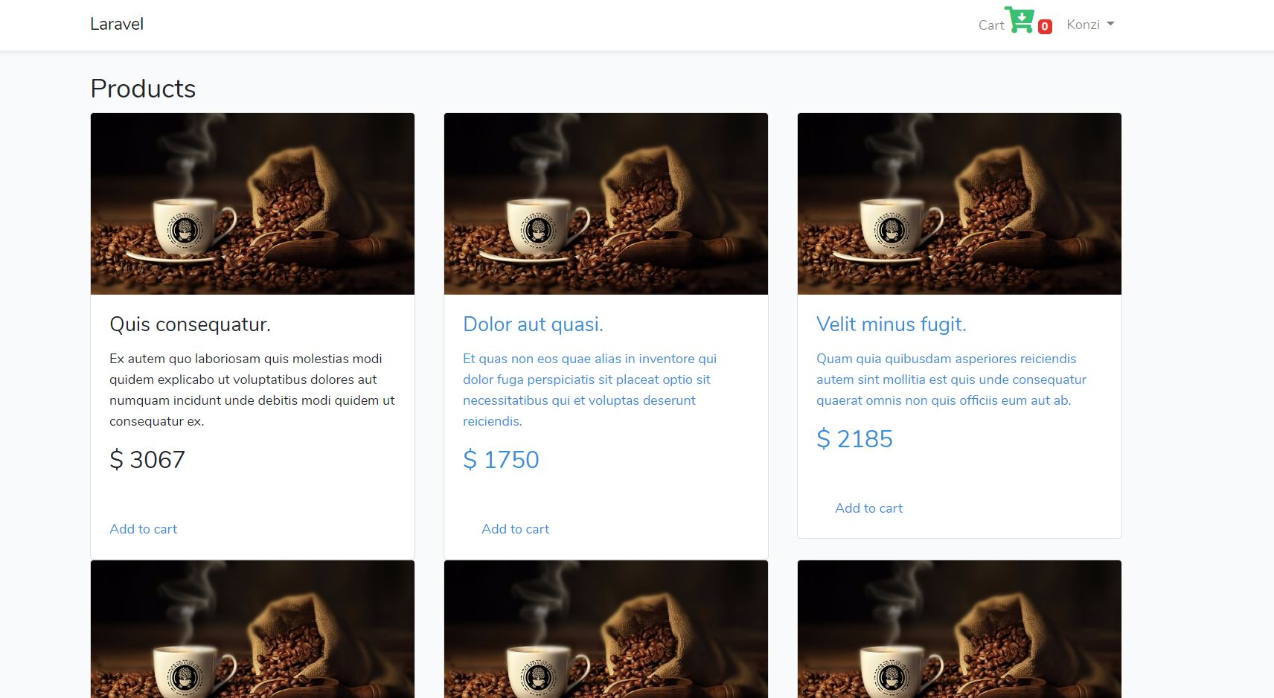
Portfolio Designed
Coffee

Slide 5
ปัญหาที่พบในการทำงาน
การคำนวณเงินไม่ถูกต้อง
Application เด้งไม่รัน
CODE Error มีปัญหา

Slide 6
สมาชิก
นายภุรกร ลือานะ 6140204493
COFFEE

Slide 7
Thank You

